Slide 1
Проблемы генетического допинга (обзор литературы)
Профессор И.Р.Мавлянов

Slide 2
Генная терапия
В последние годы все большее развитие получает генная терапия, основанная на введении в клетку терапевтического гена, который может компенсировать функцию аномального или отсутствующего. При этом генетический материал (ДНК или РНК), заключенный в вирус или липид, попадает в организм путем прямой инъекции в орган-мишень и индуцирует РНК, которая синтезирует соответствующий белок, обладающий терапевтическим эффектом. Эти методы разрабатываются для лечения пациентов со смертельными заболеваниями, для которых нет других способов лечения:
для формирования шунтов у пациентов с ИБС и заболеваниями периферических артерий ( ген VЕGF);
для лечения мышечной дистрофии Дюшенна и миотонической дистрофии (ген блокирующий миостатин);
для лечения тяжелой анемии (репоксиген – ген эритропоэтина).

Slide 3
Генная терапия уже пришла в спорт высших достижений.
В спорте генная терапия может использоваться для лечения травм, таких как мышечные повреждения, разрывы связок и сухожилий, переломов костей, что требует больших усилий и времени. Перенос генов, кодирующих необходимые ростовые факторы, в поврежденную ткань способствует ускоренной регенерации тканевых дефектов, вызванных травмой.
Генная терапия в спорте может применен и в качестве генетического допинга. Это уже сегодня диктует необходимость развития нового направления в данной области –разработка методов выявления генного допинга.

Slide 4
Генетический допинг
Генетический допинг, по определению WADA, – это «нетерапевтическое применение клеток, генов, генетических элементов или модуляторов экспрессии генов, обладающих способностью повышать спортивные результаты».

Slide 5
Генетический допинг
Введение спортсменам генов, продуцирующих «внутренние» биологически активные вещества, может повысить их возможности.

Slide 6
Генетический допинг
Атлет, который подвергается генетическому допингу, получает «дополнительное» количество генетической информации (ДНК или РНК) путем генно-терапевтических манипуляций.

Slide 7
Генетический допинг
Гены, используемых для генного допинга:
Ген ЕРО, кодирующий эритропоэтин (введение дополнительной его копии в организм человека индуцирует усиленную продукцию эритроцитов крови, увеличивает перенос кислорода от легких к тканям, повышает выносливость (Catlin et al., 2002; Breidback et al., 2003);
Ген IGF-I (инсулиноподобный фактор роста 1), ответственный за увеличение мышечной массы (происходит без тренировок и нагрузок). Существует около пяти вариаций этого «гена неуязвимости». Эффекты IGF-I не распространяются дальше мускула, в который его ввели, т. е. если сделать инъекцию в мышцу ноги, мышечные ткани сердца спортсмена не увеличиваются.

Slide 8
Генетический допинг
Гены, используемых для генного допинга:
Ген COL3A1 (Альфа цепь коллагена III типа). Коллагены являются основными компонентами соединительной ткани. Они составляют около 30% общего количества белка в организме. Ген COL3A1 кодирует альфа цепь коллагена III типа. Коллаген третьего типа широко представлен среди соединительнотканных структур влагалища и окружающих органов (Catlin et al., 2002).
Ген PPARD (рецептор активатора пролиферации пероксисом) PPARs - это группа ядерных рецепторов, которые выступают в роли транскрипционных факторов для ряда генов. Выделяют 3 изоформы PPARs: альфа, гамма и дельта (бета). Ген PPARD локализован в коротком плече 6-й хромосомы (6р21.2.1). Показано, что PPARD играет роль в β-окислении жирных кислот, а также защищает миоциты от апоптоза, вызванного окислительным стрессом, с помощью увеличения экспрессии каталазы, которая разлагает перекись водорода (Pesant et al., 2006).

Slide 9
Генетический допинг
Ген VЕGF, ответственный за синтез фактора роста эндотелия сосудов. Используется для стимулирования роста новых кровеносных сосудов [Karp, J.E., and Broder, S. (2009)];
Гены, синтезирующие вещества, блокирующие образование или эффекты миостатина, контролирующего рост мышц. Применение их способствует существенному увеличению мышечной массы за счет гиперплазии и гипертрофии.

Slide 10
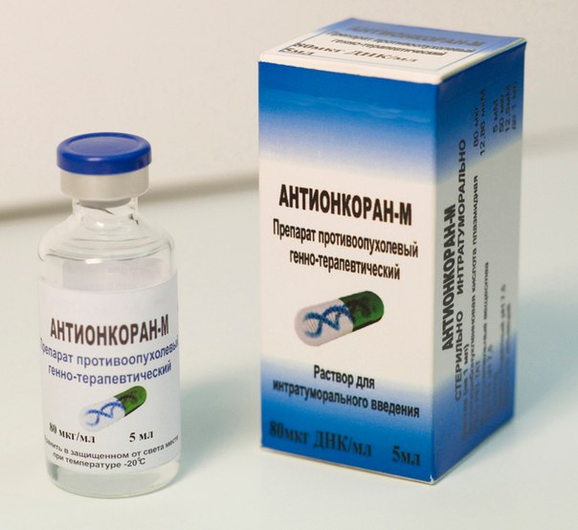
Препараты генотерапии

Slide 11
Бык бельгийской голубой породы с мутацией в гене миостатина

Slide 12
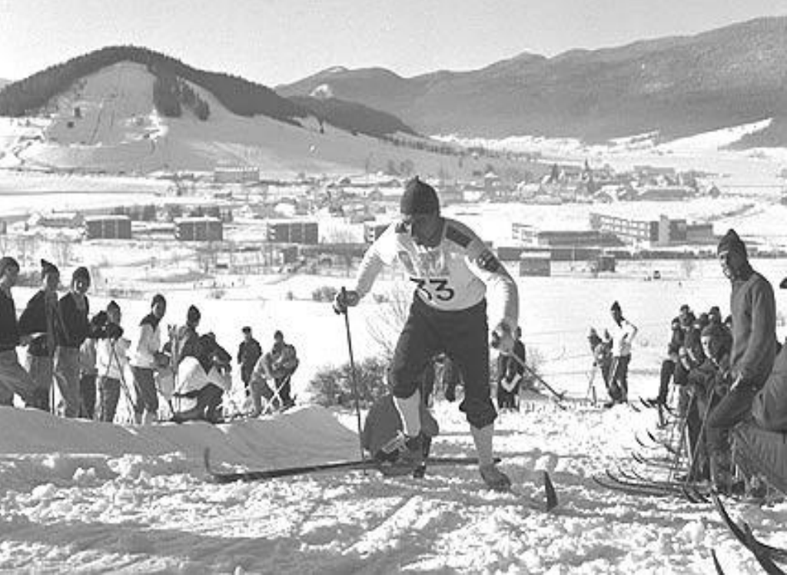
Лыжник Эро Мянтюранта, завоевавший в 1964 г 2 Олимпийские медали, имеет мутацию, повышающую уровень эритроцитов за счет большей чувствительности к эритропоэтину

Slide 13
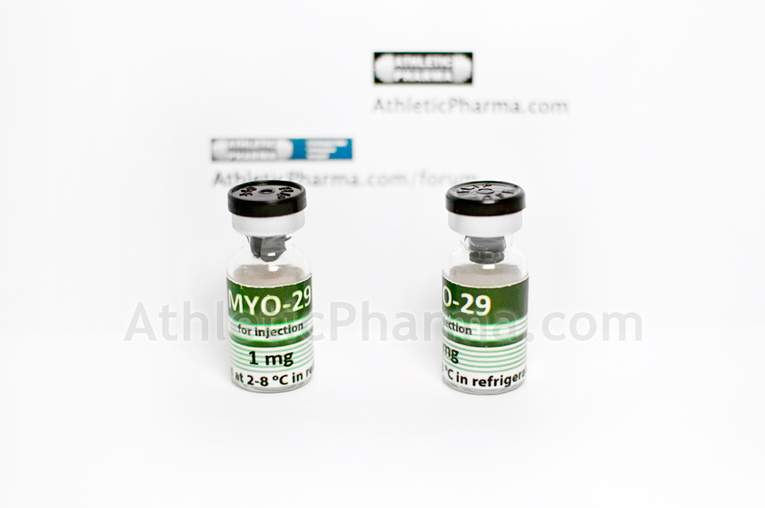
"Крыса Мэнселла" - животные с подавленной активности гена миостатина. (Источник : Robert H. 2007 )

Slide 14
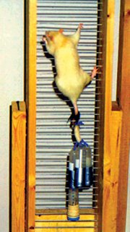
Вирусный ген IGF-1 экспрессия у тренированных крыс бег на беговой дорожке, и восхождение с избыточной массой тела (Источник : Sweeney 2004 )

Slide 15
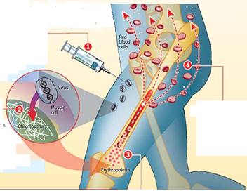
Средства доставки генов в организм
Вирусные векторы – ретровирусы, аденовирусы, лентивирусы,герпес-вирусы, вирусы гепатита, гемагглютинирующий японский вирус.
Липосомы с ДНК
Комплексы ДНК с поликатионами, например с полилизином
Синтетические микросферы с плазмидной ДНК
Баллистическая трансфекция плазмидной ДНК с частицами
золота или вольфрама
Электропорация для введения разных форм ДНК

Slide 16
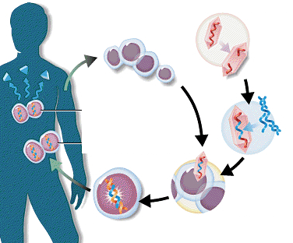
Плазмиды
Искусственные хромосомы дрожжей, млекопитающих и человека или фрагменты естественных хромосом
Полимеросомы из декстрана, желатина
Магнит – магнитофекция – это комплекс генной конструкции с суперпарамагнитными наночастицами, направляемый магнитом
Углеводсодержащие вектора
Комплексные вектора для прицельной доставки ДНК
Сперматозоиды и фибробласты

Slide 17
Способы введения генов in vivo
Инъекция пдазмидной ДНК в мышцу
Баллистическая трансфекция (возможна во время операции)
Введение в сосуды печени, сердца, (регионарное) аэрозольное введение в дыхательные пути, втирание в кожу, в ткань опухоли, в паренхиму почки, печени.
Электропорация, Магнитофекция

Slide 18
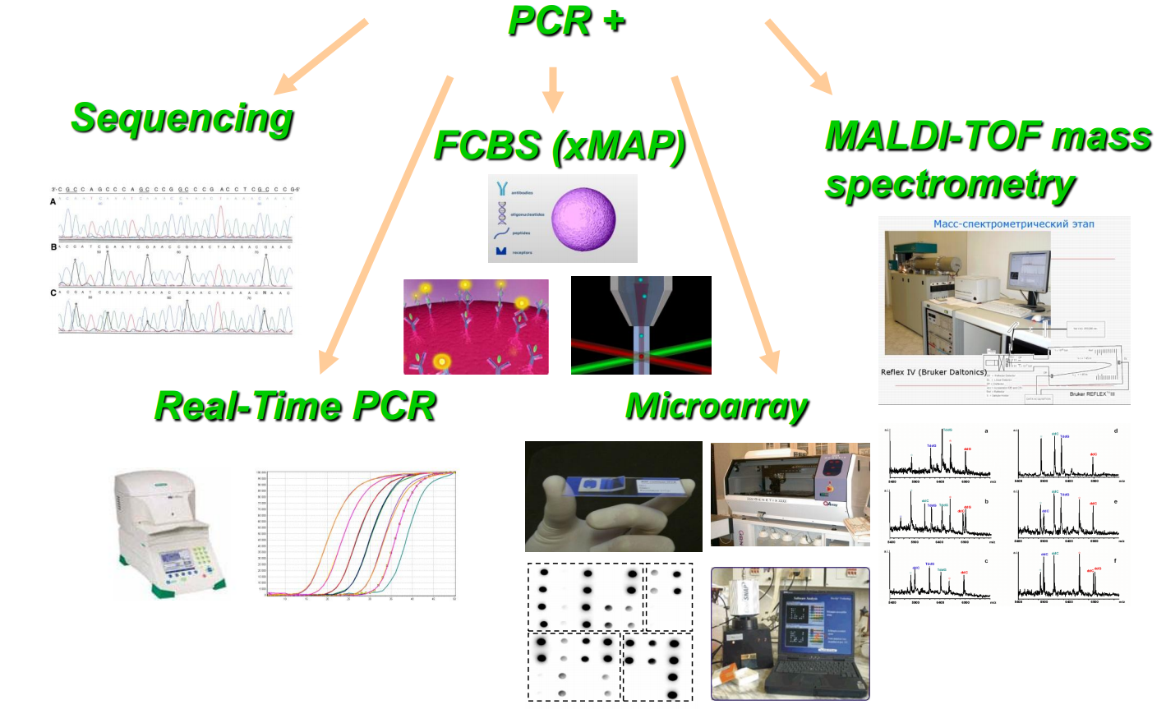
МЕТОДЫ ВЫЯВЛЕНИЯ ГЕННОГО ДОПИНГА
ПЦР
Анализ сиквенсов
Масс спектрометрия
ПЦР реальном времени
Биочипы

Slide 19
Проблемы:
В настоящее время не существует адекватных методов диагностики применения генетического допинга:
ДНК, которая используется для переноса гена, является естественной и поэтому не отличима от собственной ДНК спортсмена;
Модифицированный ген доставляется в организм с помощью определенного вектора, выявить который можно только путем взятия образца ткани (биопсии) в месте инъекции, однако для этого надо знать эту точку, к тому же подвергать всех спортсменов инвазивным процедурам крайне нежелательно;
При использовании многих форм генетического допинга нет необходимости прямого введения генов в необходимый орган-мишень.

Slide 20
Проблемы:
В 2003 г. было заведено первое в мире уголовное дело о применении в спорте репоксигена – препарата на основе популярного в генной инженерии аденовирусного вектора, несущего ген эритропоэтина.
Немецкий тренер-экспериментатор Томас Спрингштейн опробовал генетический допинг на юниорах до 18 лет.

Slide 21
Проблемы:
Неконтролируемое проведение генной терапии в спортивных целях может привести к серьезным отрицательным последствиям для здоровья спортсменов:
Повышенная продукция даже безобидного, «родного» биологически активного вещества в организме неминуемо затронет регуляторные системы, следящие за его балансом в крови. Например: избыток эритропоэтина может привести к сгущению крови и образованию тромбов.
Предсказать долговременные последствия таких вмешательств – трудная задача.

Slide 22
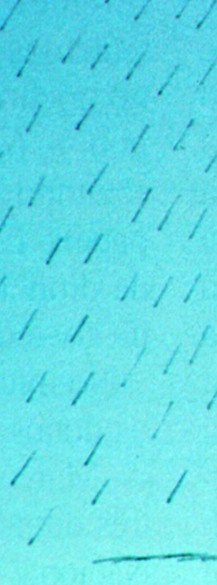
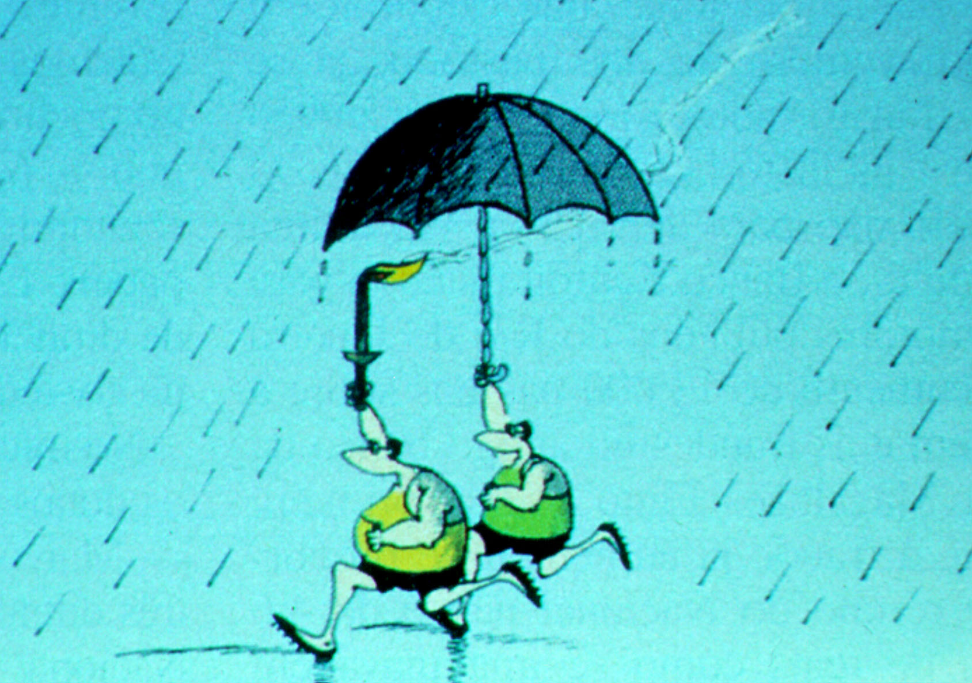
Спасибо за внимание !

